Slide 1
PŘÍKLADY DOBRÉ PRAXE
9.6.2016
Karlova Studánka

Slide 2
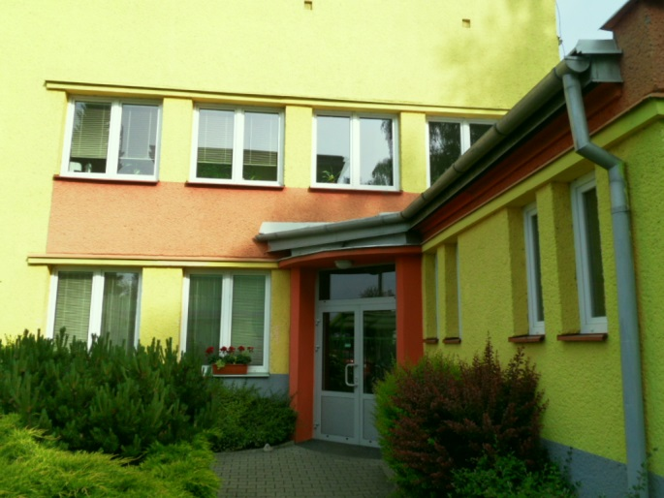
Střední škola technická, Opava, Kolofíkovo nábřeží 51, příspěvková organizace
Studijní a učební obory:
23-45-L/01 Mechanik seřizovač
23-51-H/01 Strojní mechanik
23-52-H/01 Nástrojář
23-56-H/01 Obráběč kovů
26-51-H/02 Elektrikář – silnoproud
Počet žáků: cca 570

Slide 3
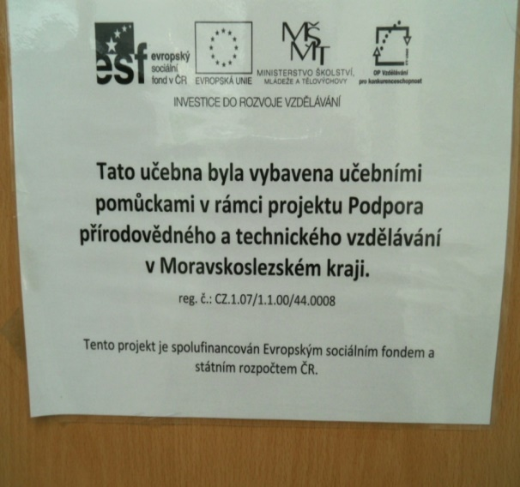
Projektová činnost školy
Vzdělávací program Metrologie a počítačová podpora měření, CZ.1.07/1.1.07/11.0054
Podpora moderní výuky v oblasti obrábění na CNC strojích, CZ.1.07/1.1.24/01.0056
Vytvoření minipodniků na SŠ v rámci podpory rozvoje podnikatelských znalostí a dovedností žáků ve spolupráci se strojírenskými firmami, CZ.1.07/1.1.00/54.0005
Partner krajských projektů:
TIME (tréninkové, inovační, metodické a edukační týmy škol poskytujících střední odborné vzdělání), CZ.1.07/1.3.00/14.0018
Podpora přírodovědného a technického vzdělávání v Moravskoslezském kraji (NatTech MSK), CZ.1.07/1.1.00/44.0008

Slide 4
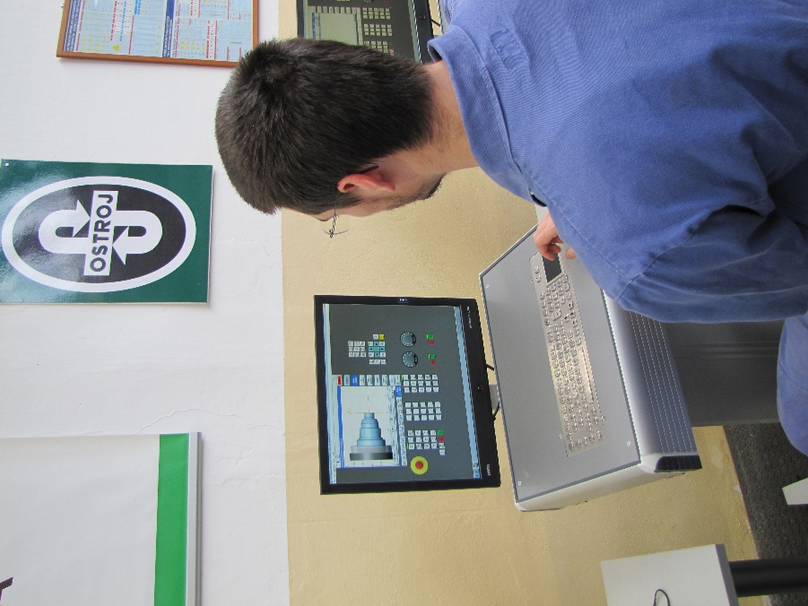
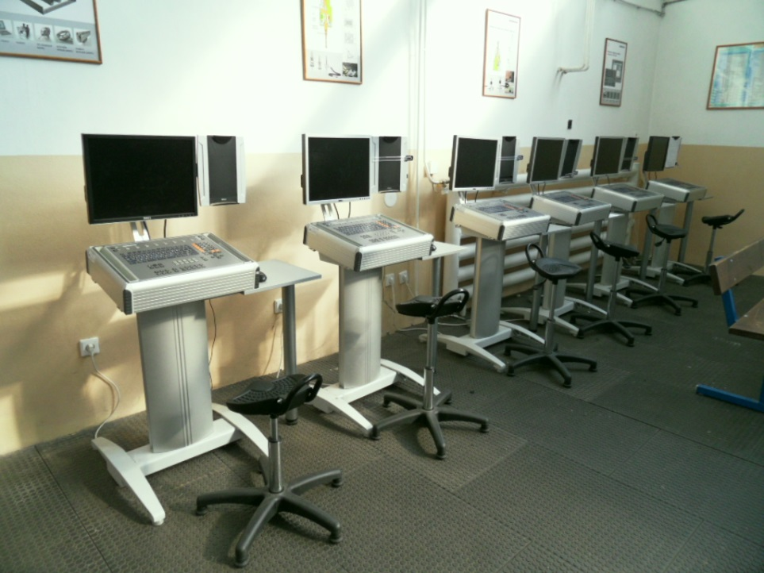
Interaktivní výuka programování a obsluhy CNC strojů

Slide 5
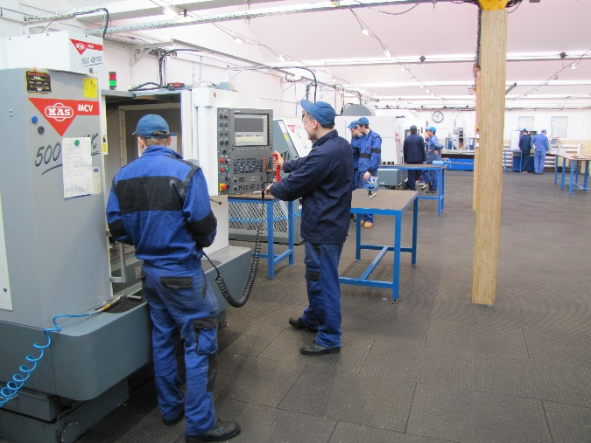
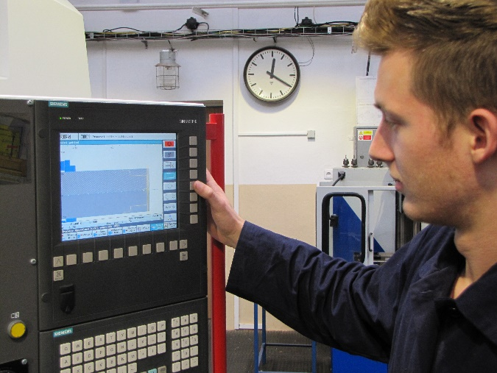
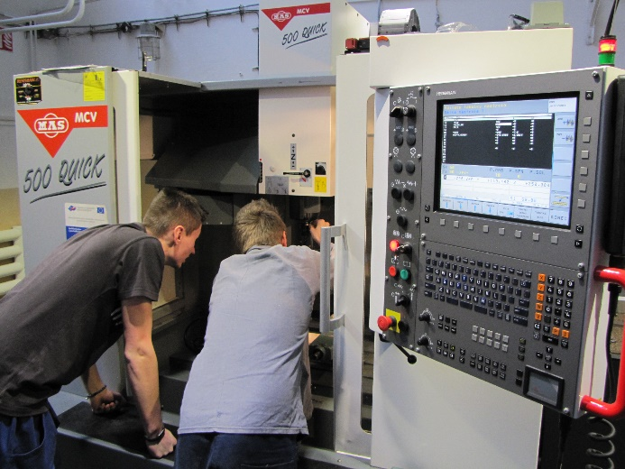

Slide 6
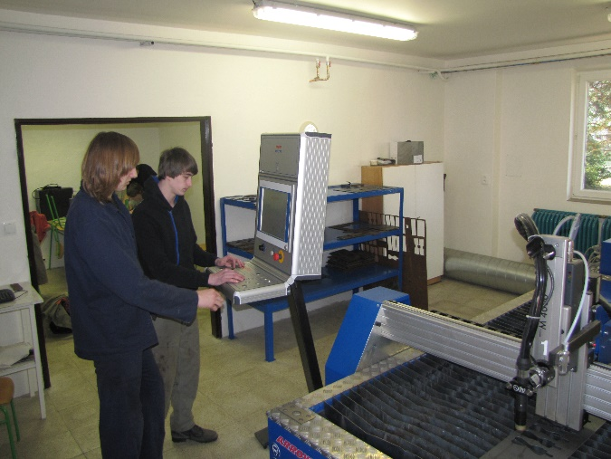
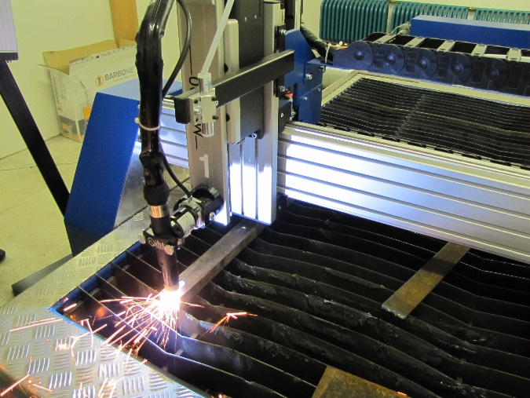
Programování a obsluha plazmového pálicího stroje

Slide 7
Elektro učebna

Slide 8
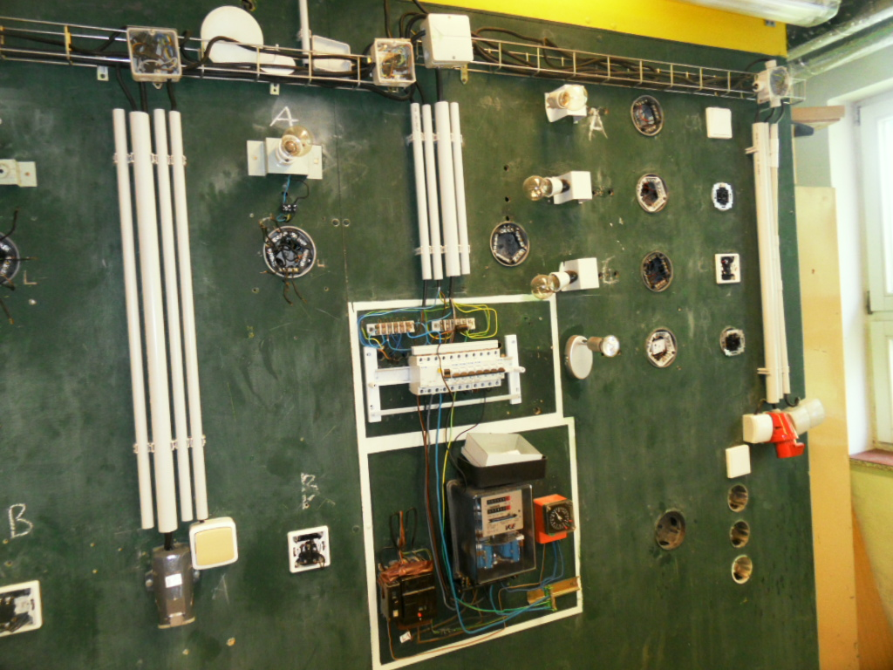

Slide 9
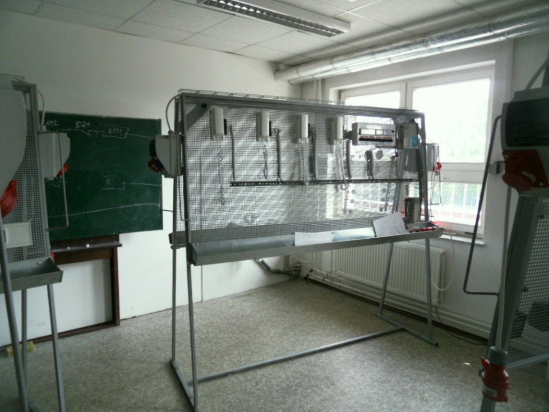
Elektro dílna

Slide 10
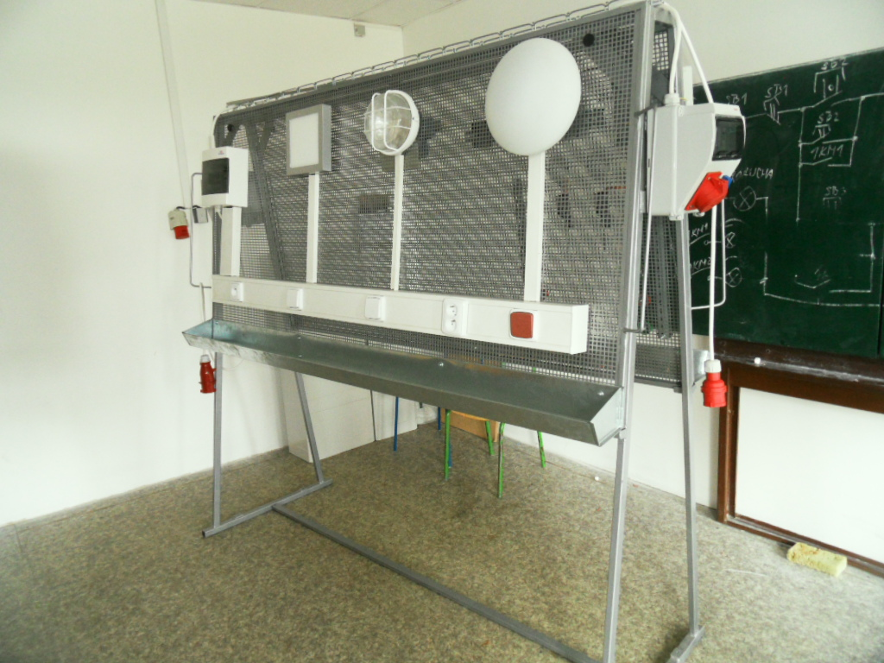

Slide 11
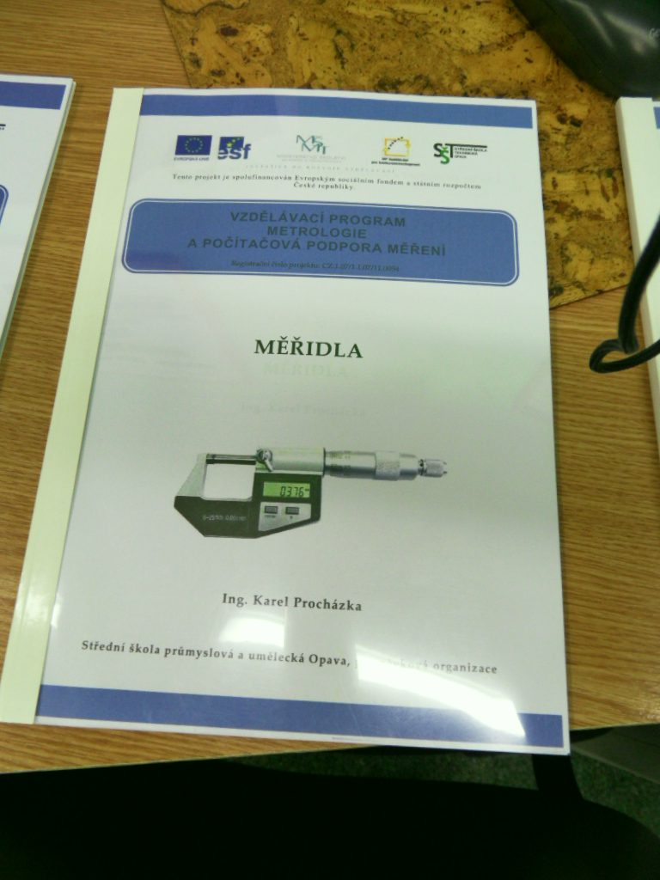
Metrologie – metodické pomůcky

Slide 12
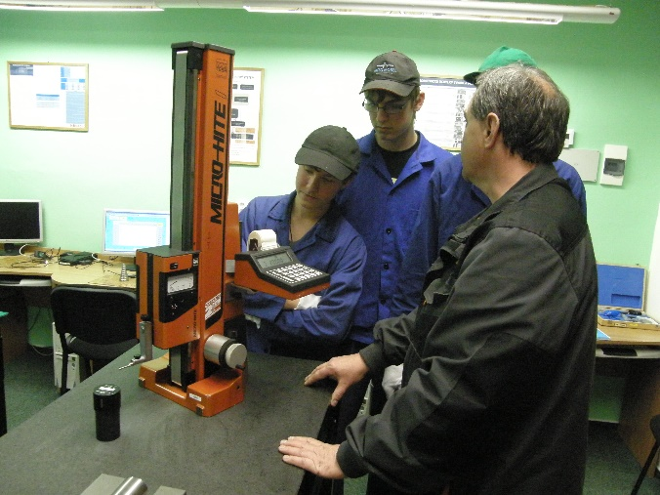
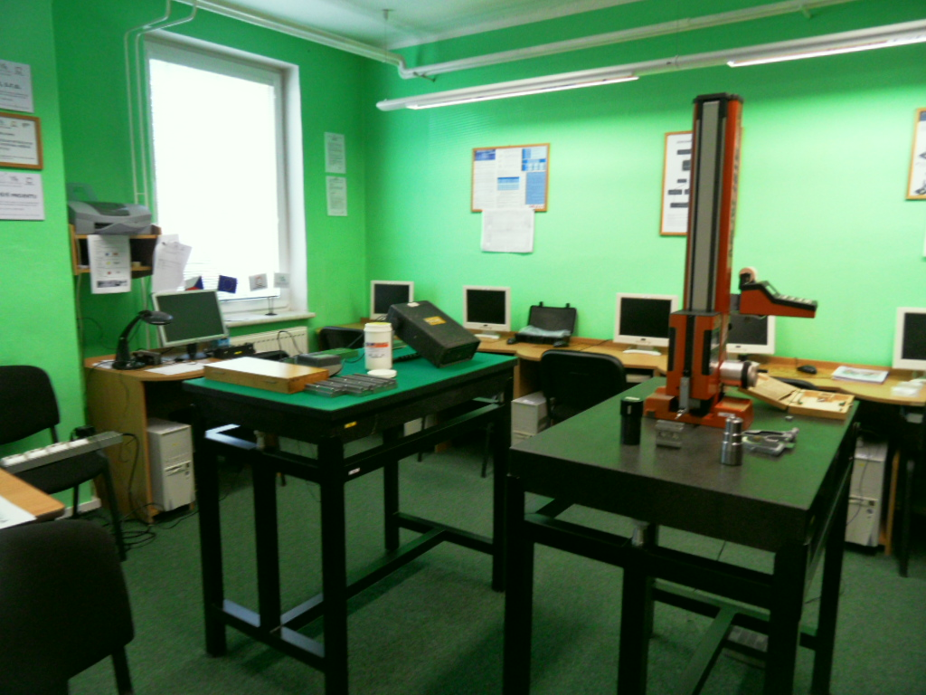
Výuka metrologie – laboratoř metrologie

Slide 13
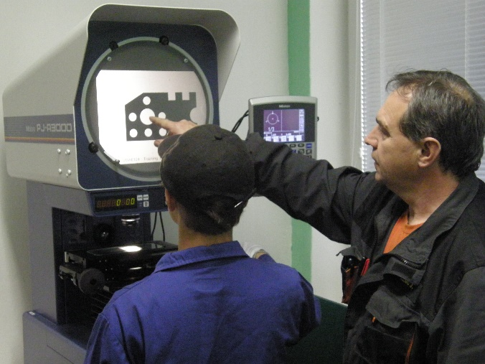
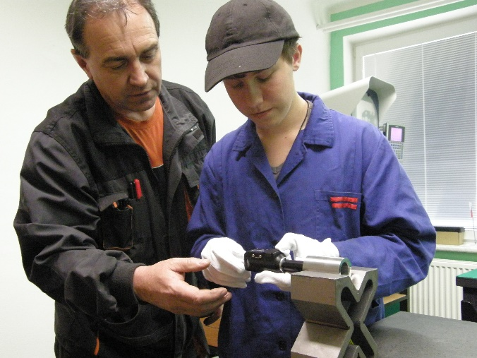

Slide 14
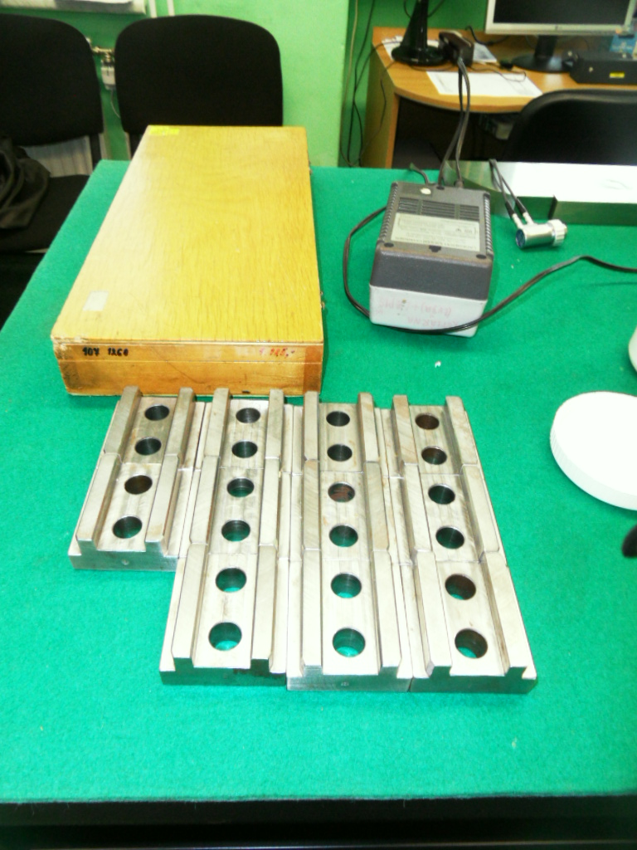
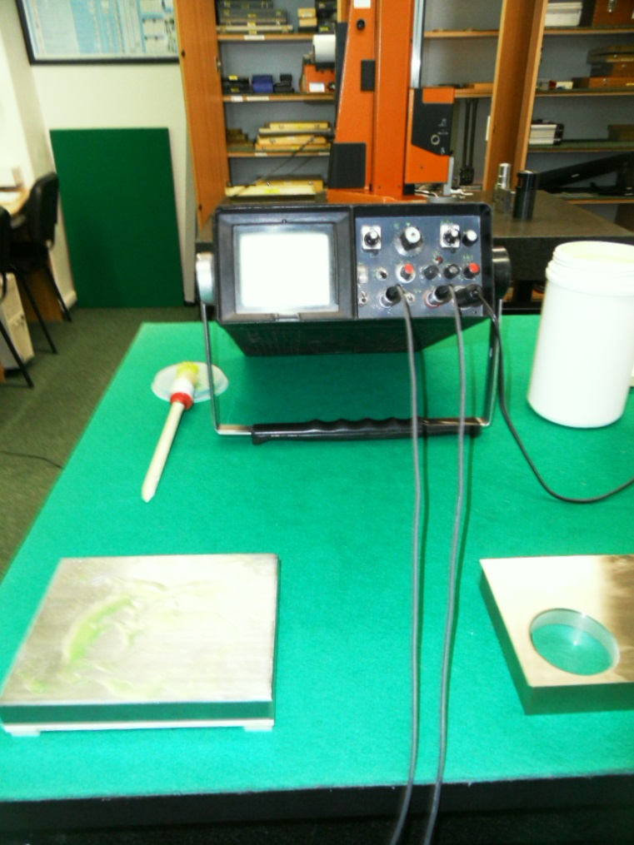

Slide 15
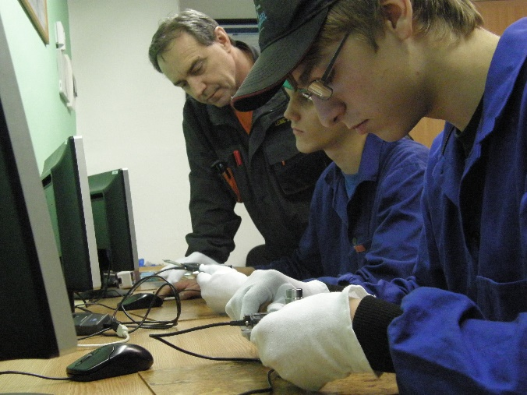

Slide 16
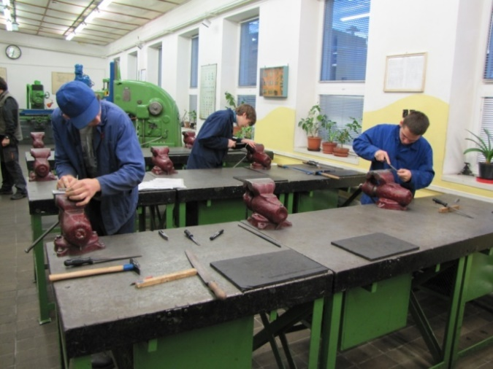
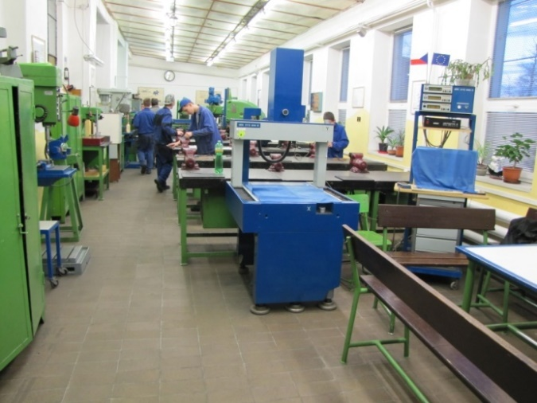
Nástrojárna

Slide 17
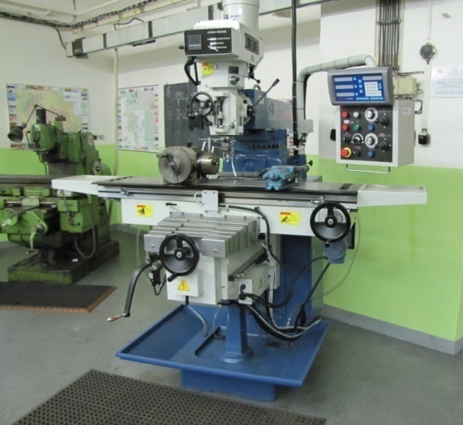
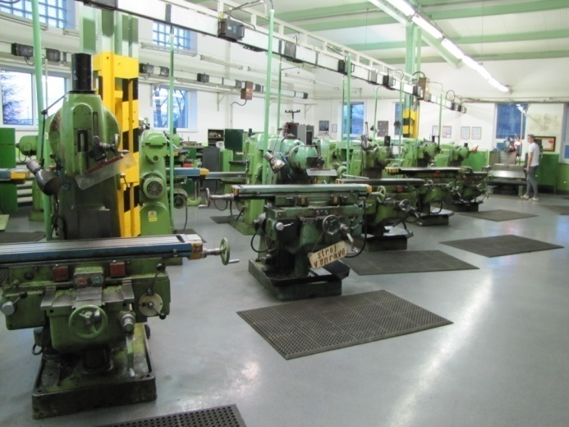
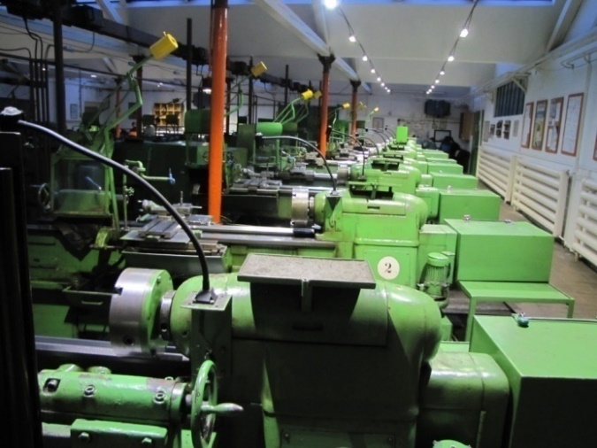
Dílna konvenčního obrábění

Slide 18
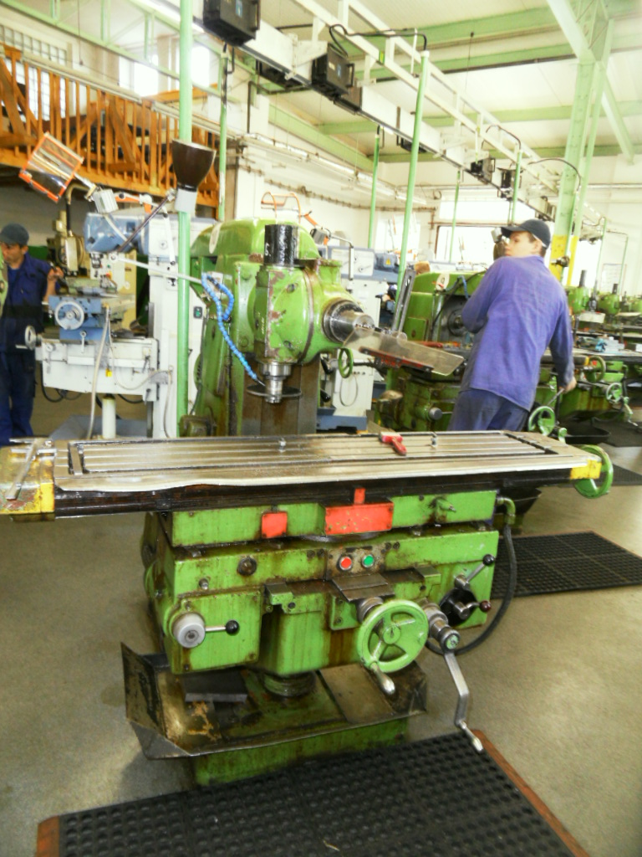

Slide 19
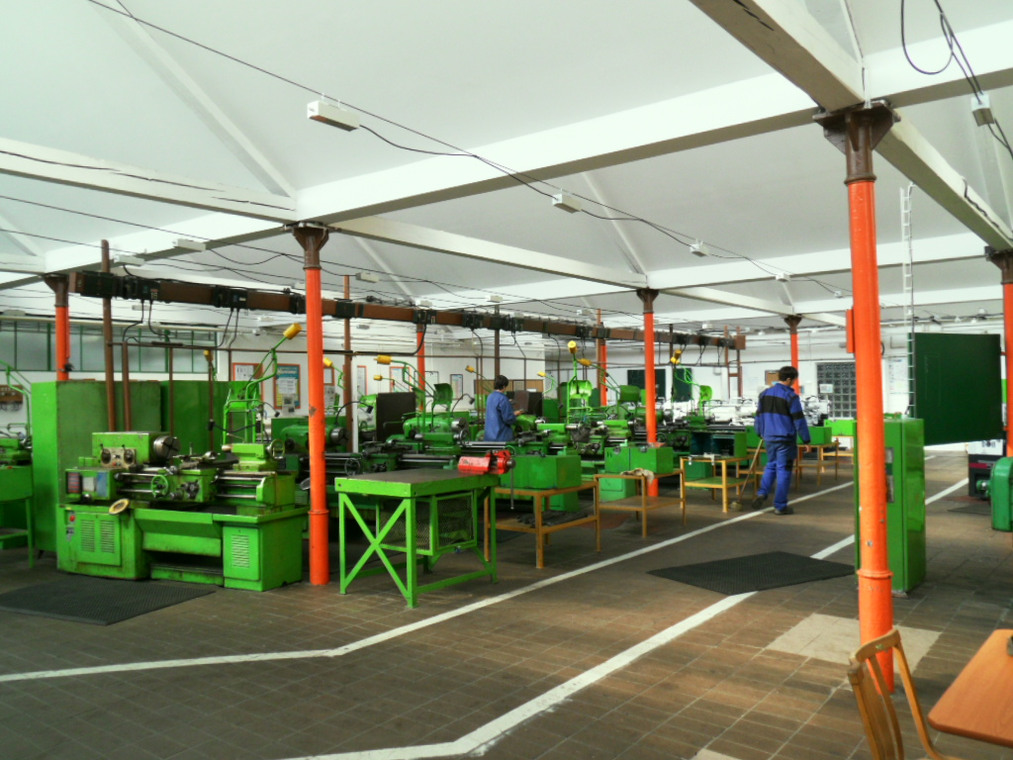
Soustruhy - minulost

Slide 20
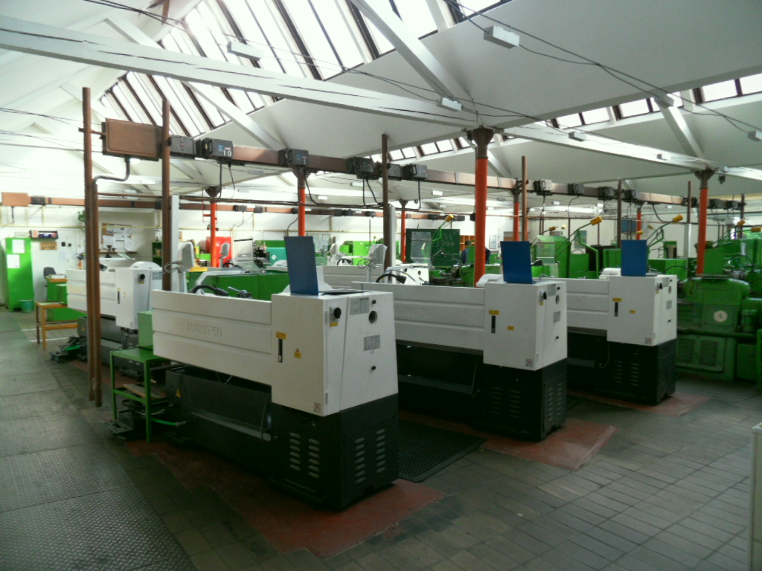
Soustruhy - současnost

Slide 21
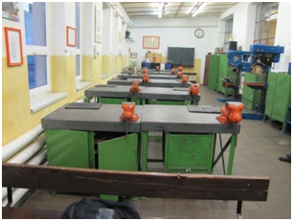
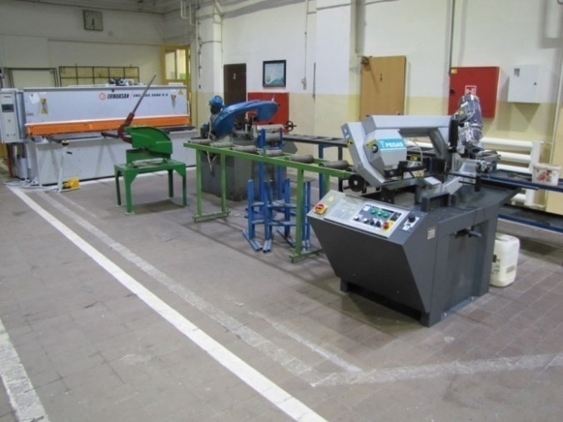
Zámečnická dílna

Slide 22
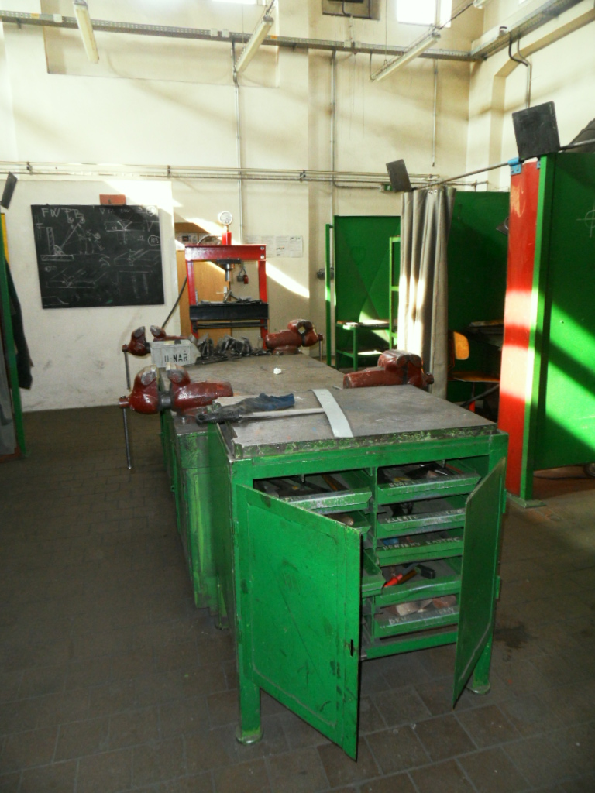
Svařování - učebna

Slide 23
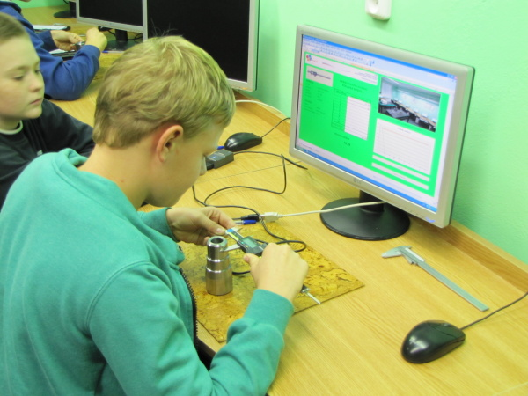
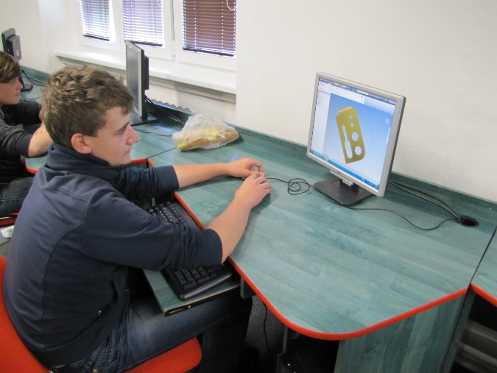
Střední škola technická Opava nabízí:
Výuka metrologie
Čas: 2 hodiny (2 x 45‘)
Obsah:
základní měřidla délky, ukázka měřidel
prezentace posuvného měřítka – hlavní části posuvného měřítka, základy měření posuvným měřítkem
zásady správného měření, chyby vyskytující se při měření
praktické měření posuvným měřítkem
ukázka měření digitálním posuvným měřítkem
měření digitálním posuvným měřítkem s datovým výstupem na PC
soutěž
závěrečná diskuze
Výuka technické dokumentace
Čas: 2 hodiny (2 x 45‘)
Obsah:
historie technického kreslení
ukázky technických výkresů a technologických postupů
CAD technologie
práce v Autodesk Inventoru, Solid Edge ST6
3D tisk
soutěž
závěrečná diskuze

Slide 24
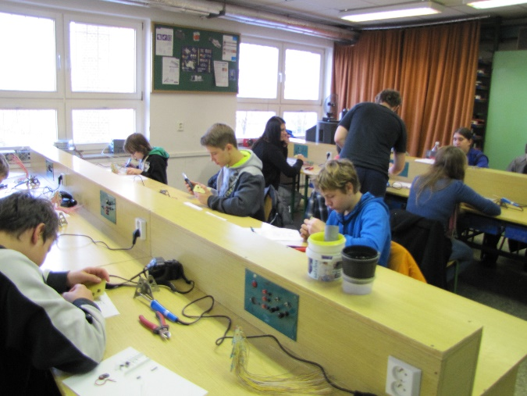
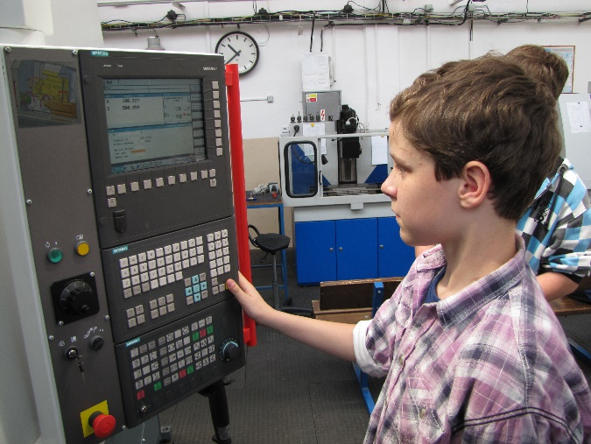
Výuka elektrotechniky
Čas: 2 hodiny (2 x 45‘)
Obsah:
prezentace učebny Elektro
základní vstupy pro napájení el. obvodů
měřicí přístroje pro měření základních el. veličin
postupy při měření
základní pravidla spojování elektrických součástek, svorkovnice, pájení
praktická cvičení, zapojení el. obvodů
soutěž – sestavení jednoduchého obvodu
závěrečná diskuze
Workshopy zaměřené na strojírenské profese:
Obsluha CNC strojů
Obráběč kovů
Nástrojař
Elektrikář
Čas: 4 hodiny (4 x 45‘) nebo dle domluvy
Odborné poradenství a technická podpora výuky předmětu pracovní výchova

Slide 25
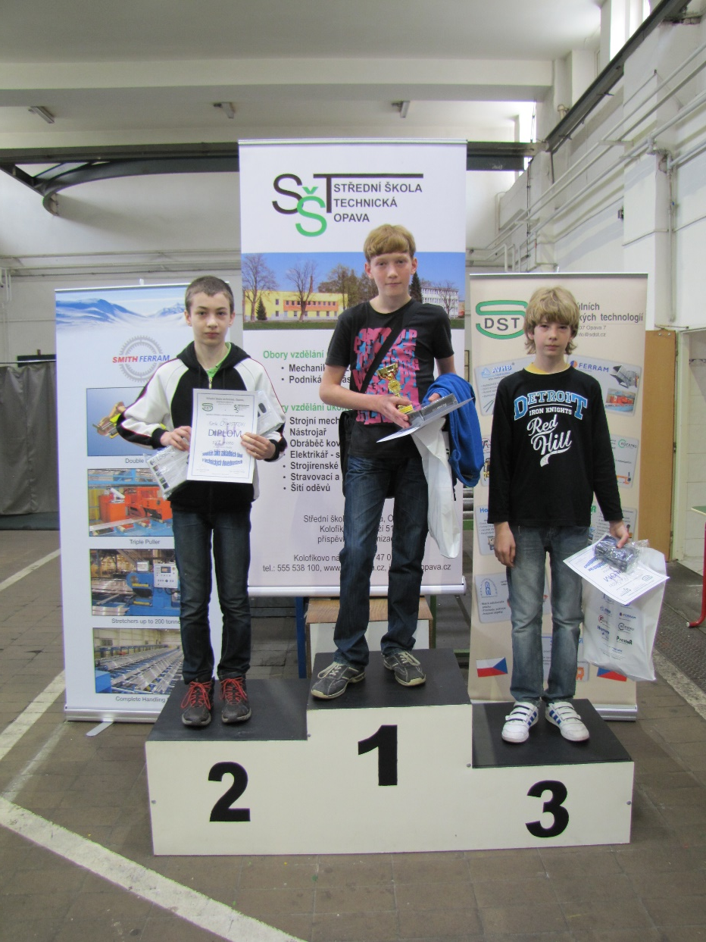
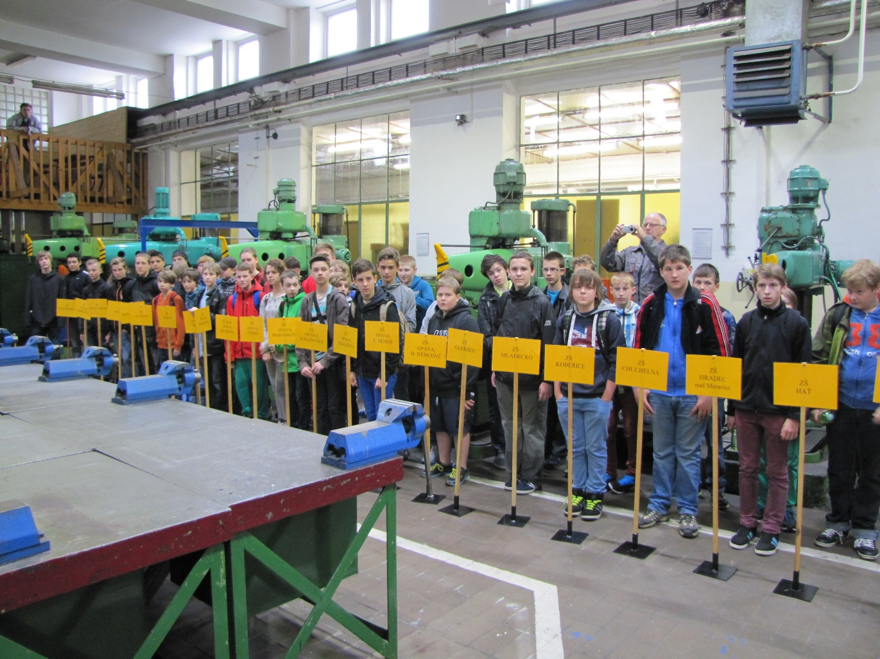
Soutěž zručnosti žáků ZŠ opavského regionu

Slide 26
Děkuji za pozornost Odborný garant: Ing. Schreier Jiří Tel: 731 674 671 schreier@sst.opava.cz http://www.sst.opava.cz/

